Slide 1
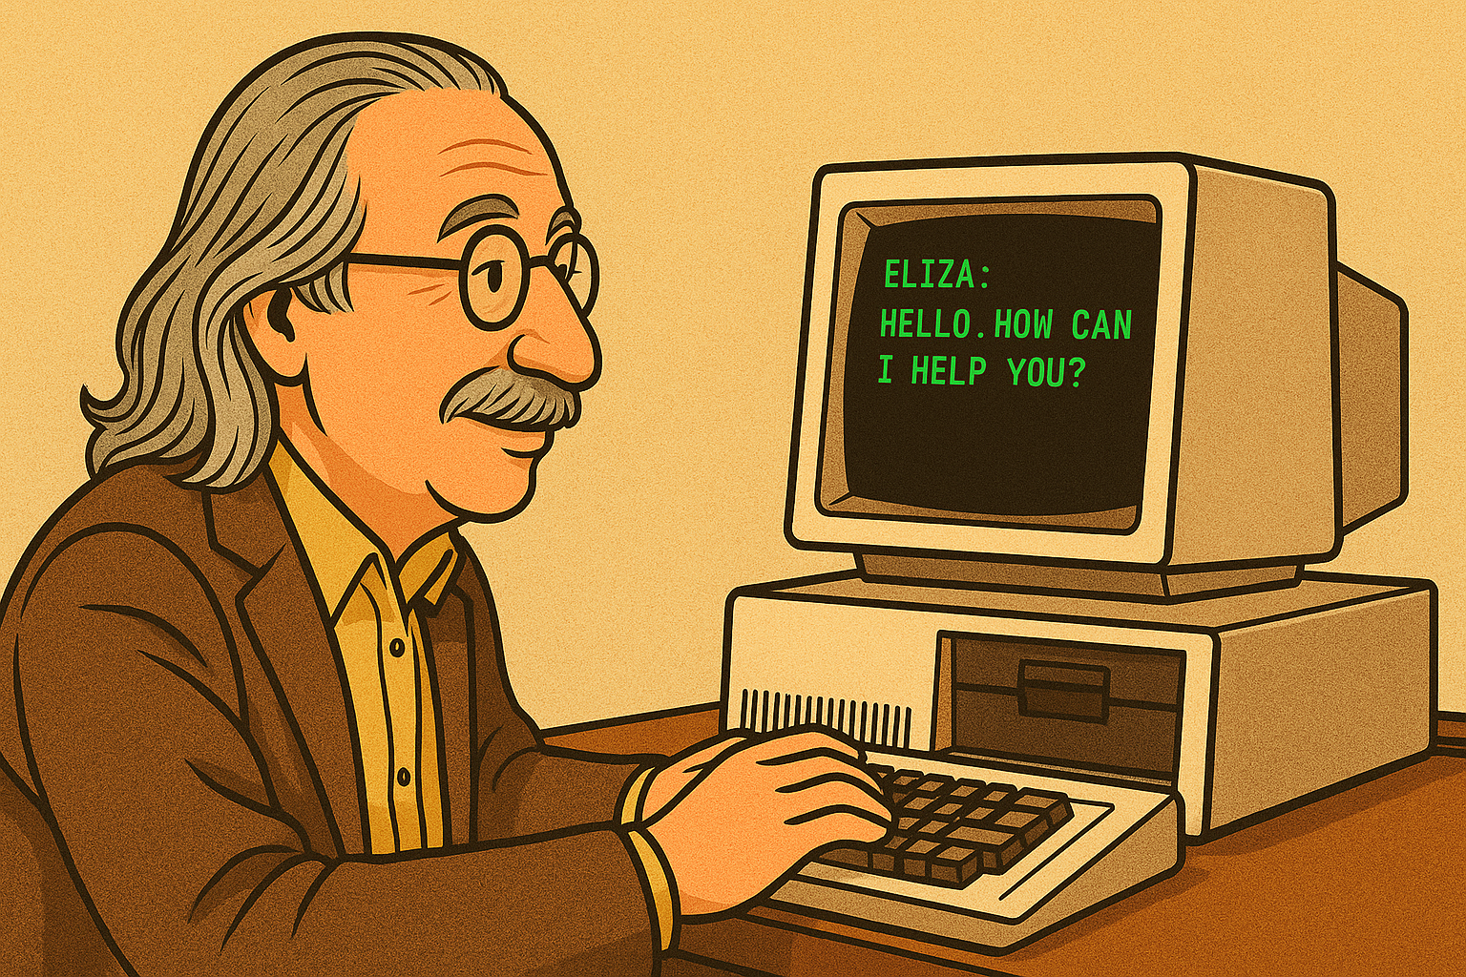
01. Oktober 2024
VOL. 42
ChronoLab News
Kritiker und Entwickler zugleich: Joseph Weizenbaum und ELIZA (KI-generiert)
Joseph Weizenbaum
los – viele glaubten, eine reale Psychotherapeutin spräche zu ihnen und schütteten Eliza gegenüber ihr Herz aus.
Eliza gilt als frühe Vorläuferin der heutigen Chatbots und wurde damals als großer Schritt in der KI-Entwicklung gesehen. Und Weizenbaum selbst? Er konnte es nicht fassen, wie leichtgläubig Menschen diese Erfindung als Fortschritt annahmen, ohne darüber nachzudenken. Ja, es gab daraus folgend auch Überlegungen, ob solch ein Programm das direkte therapeutische Gespräch zwischen Patient:in und Psychotherapeut:in ersetzen könne. Auch dazu zeigte Weizenbaum eine sehr kritische Haltung: "Es gibt menschliche Funktionen, die nicht durch Computer ersetzt werden sollten."[2]
Ulrike Scheibler
[1] L. Rusch: Der „Ketzer der Informatik“: Was ChatGPT und Internet mit Joseph Weizenbaum zu tun haben
[2] Gute Zitate: Joseph Weizenbaum
Der "Dissident der Informatik"
2023 wäre er hundert Jahre alt geworden und hätte sich sicher auch heute noch mit seinen kritischen Äußerungen zur Nutzung von Computern und des Internets – welches er selbst mit entwickelte – nicht zurückgehalten [1]. Zeit seines Lebens war es ihm wichtig, an den Verstand der Menschen zu appellieren und Erfindungen – speziell das Internet – nicht einfach nur als Fortschritt zu feiern.
Eliza – eine Psychotherapeutin?
Weizenbaum wurde vor allem durch Eliza berühmt: Er selbst hatte 1966 eigentlich nichts anderes im Sinn, als eine Maschine vorzustellen, die (von ihm mit einem Sprachanalyseprogramm ausgestattet) ein einfaches Gespräch führen konnte. Dabei wurde eine psychotherapeutische Sitzung simuliert. Er wollte mit der Präsentation nur darstellen, wie begrenzt der Sprachschatz und die Reaktionsfähigkeit dieses Computers war. Die Reaktion auf seine Erfindung machte ihn sprach-
Originalartikel: Scheibler, Ulrike: Joseph Weizenbaum – Der “Dissident der Informatik”, Informatik-Aktuell, 01. Oktober 2024. Vollversion unter: https://www.informatik-aktuell.de/persoenlichkeiten-der-informatik/joseph-weizenbaum-der-dissident-der-informatik.html

